Slide 1
Не просто слухати, а чути.
Не просто дивитись, а бачити.
Не просто відповідати, а міркувати.
Дружно й плідно працювати!

Slide 2



Тема: Прийняття на роботу неповнолітніх.
Робочий час і час відпочинку. Оплата праці

Slide 3
Мета:
ознайомити учнів із особливостями працевлаштування неповнолітніх;
розвивати вміння розв'язувати юридичні ситуації за допомогою норм права;
аналізувати нормативно-правові акти, висловлювати власну думку.
Завдання:
дослідити правові аспекти працевлаштування неповнолітніх;
закріпити вміння розв'язувати юридичні ситуації;

Slide 4


СЬОГОДНІ НА УРОЦІ:
Особливості прийняття на роботу неповнолітніх .
Нормативно-правове регулювання та захист праці неповнолітніх.
Проблеми праці дітей в Україні

Slide 5

Кодекс законів України про працю
(КЗпП) –
це основний законодавчий акт України, який
комплексно
регулює трудові
відносини між
працівником і
роботодавцем.

Slide 6
Робочий час – це час, протягом якого працівник має виконувати свої трудові обов’язки згідно із чинним законодавством про працю, правилами внутрішнього трудового розпорядку й колективним і трудовим договорами.
Категорія | Для працівників віком від 16 до 18 років | Для осіб віком від 15 до 16 років | Для учнів віком від 14 до 15 років, які працюють у період канікул
Тривалість | 36 годин на тиждень | 24 години на тиждень
 | Тривалість робочого часу учнів, які працюють протягом навчального року у вільний від навчання час, не може перевищувати половини максимальної тривалості робочого часу для осіб відповідного віку

Slide 7
Забороняється застосування праці неповнолітніх:
1. На важких роботах
2. На роботах зі шкідливими та небезпечними умовами праці
3. На підземних роботах
4. Нічні, надурочні роботи
5. Робота у вихідні дні

Slide 8
16
Ст. 187 КЗпП України.
Вік, з якого допускається
прийняття на роботу
15
14
Не допускається
прийняття на роботу
осіб молодше 16 років
За згодою одного із батьків, як виняток,
можуть прийматися особи, які досягли 15 років
Допускається прийняття учнів шкіл, ПТУ у вільний від навчання час
за згодою одного із батьків, як виняток, можуть прийматися особи,
які досягли 14 років

Slide 9
ПРИЙОМ НА РОБОТУ НЕПОВНОЛІТНІХ
Не допускається прийняття на роботу осіб, молодших
16 років
За згодою батьків можуть, як виняток, прийматись на роботу особи, які досягли
15 років
Допускається прийняття на роботу учнів, у вільний від навчання час по досягненню 14 років за згодою батьків
Усі особи молодше 18 років приймаються на роботу лише після попереднього медичного огляду.
Медогляди до 21 року
Випробування при прийомі на роботу неповнолітніх не встановлюється

Slide 10
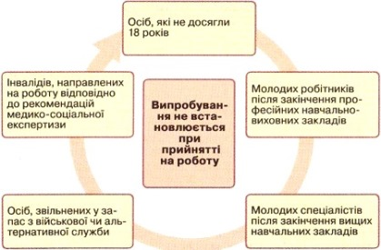

Slide 11
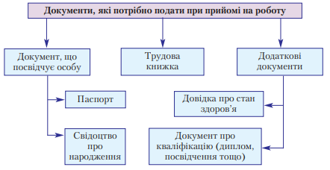

Slide 12

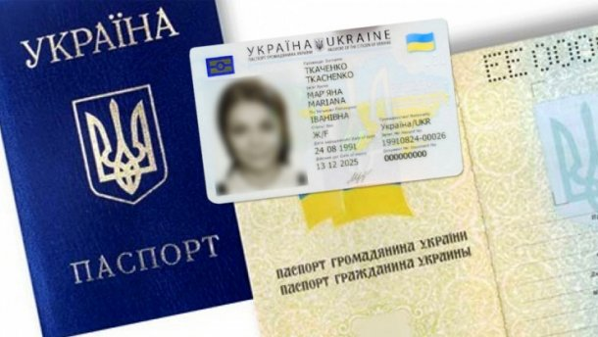
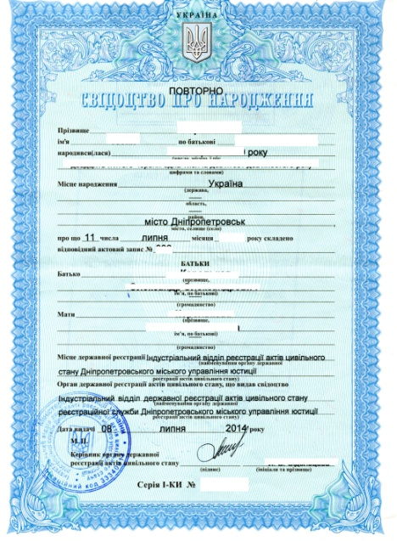

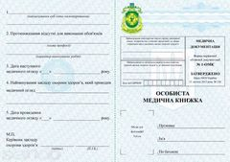
Документи, які потрібно подати при прийомі на роботу

Slide 13
Трудовий договір – угода між працівником і власником підприємства, установи, організації або уповноваженими ним органом чи особою, за якою працівник зобов'язується виконувати роботу, визначену цією угодою, з дотриманням внутрішнього трудового розпорядку, а власник зобов'язується виплачувати працівникові заробітну плату та забезпечити умови праці, необхідні для виконання роботи.
Обов'язкові умови трудового договору
Час початку роботи
Місце роботи
Трудова функція
Заробітна плата

Slide 14
ПИСЬМОВИЙ ТРУДОВИЙ ДОГОВІР
Закон дозволяє укладати трудовий договір з особами, які досягли 16 років.
За письмовою згодою батьків на роботу можуть прийматися особи з 15 років.
У вільний від навчання час – з 14 років.

Slide 15
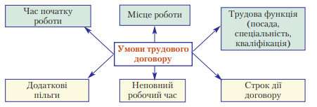

Slide 16
• отримання зарплатні;
• трудовий стаж;
• премія;
• відрахування в пенсійний фонд;
• соціальне страхування;
• відпустка;
• вихідні дні;
• режим робочого часу
ТРУДОВІ ПРАВА НЕПОВНОЛІТНІХ

Slide 17
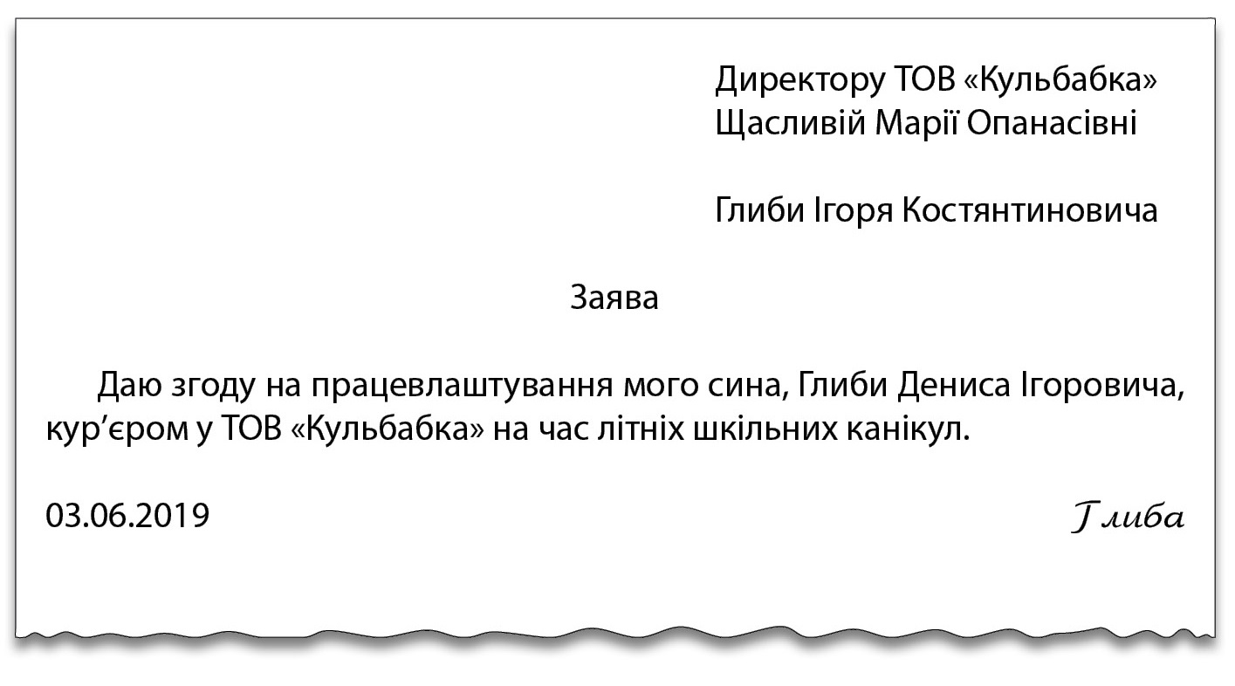
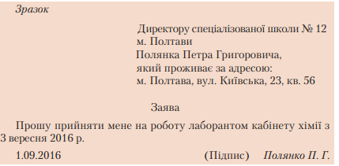
14.02.2022
14.02.2022

Slide 18

Часом відпочинку
є встановлений законодавством час,
протягом якого працівники звільняються від виконання своїх трудових обов’язків
і який можуть
використовувати
на власний розсуд.
АЛЕ:
3 години – тривалість відсутності
працівника на роботі, після якої
зараховується прогул

Slide 19
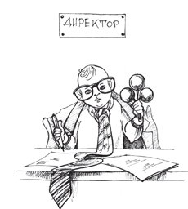
Задача
16-річний Семененко був прийнятий на роботу 1 лютого 2007р. Наказом про прийом на роботу йому було встановлено випробування до 1 березня 2007р. 7 березня він був звільнений з роботи як такий, що не витримав випробування.
Чи відповідає звільнення Семененка закону? Відповідь обґрунтуйте.

Slide 20

Задача 3
16-річний учень середньої школи Петренко влаштувався помічником продавця в магазині з 20 січня 2022 року. Власником йому було встановлено 21-годинний робочий тиждень. Петренко поцікавився у свого друга, що навчається на юридичному факультеті, чи правильне рішення прийняв власник магазину і чи відповідають дії власника магазину нормам трудового законодавства?
Яку відповідь він отримає?

Slide 21
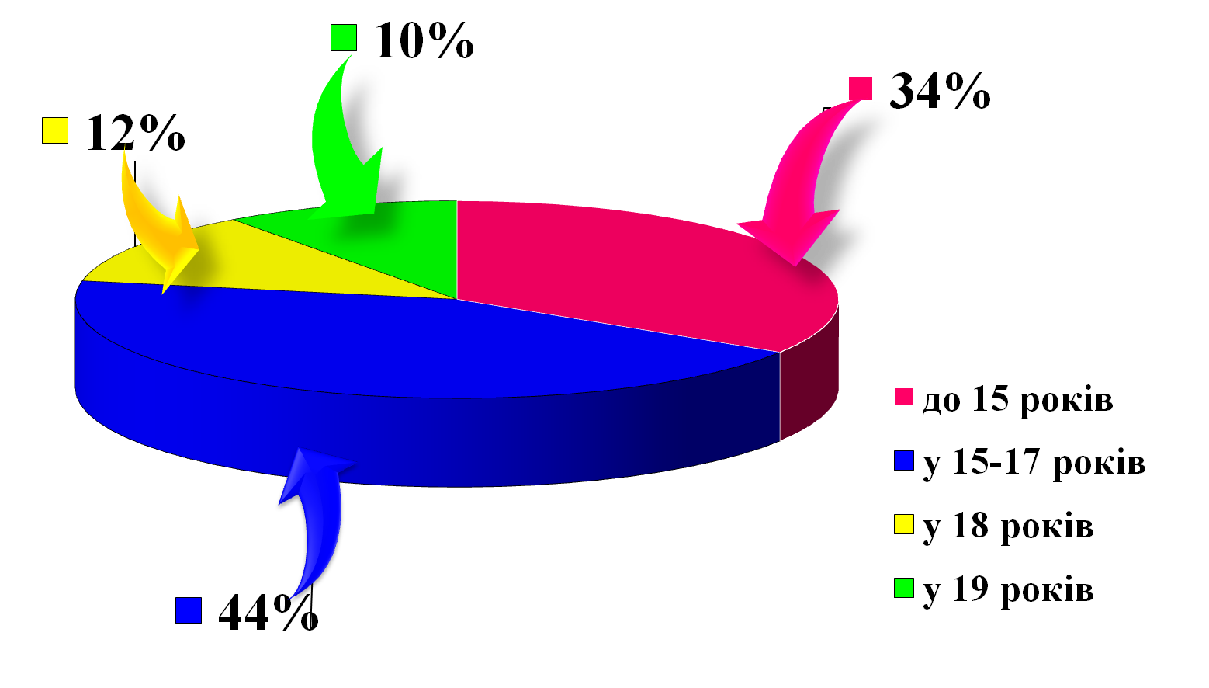
Згідно з дослідженням Фонду «Громадська думка» свої перші гроші опитувані заробили :

Slide 22

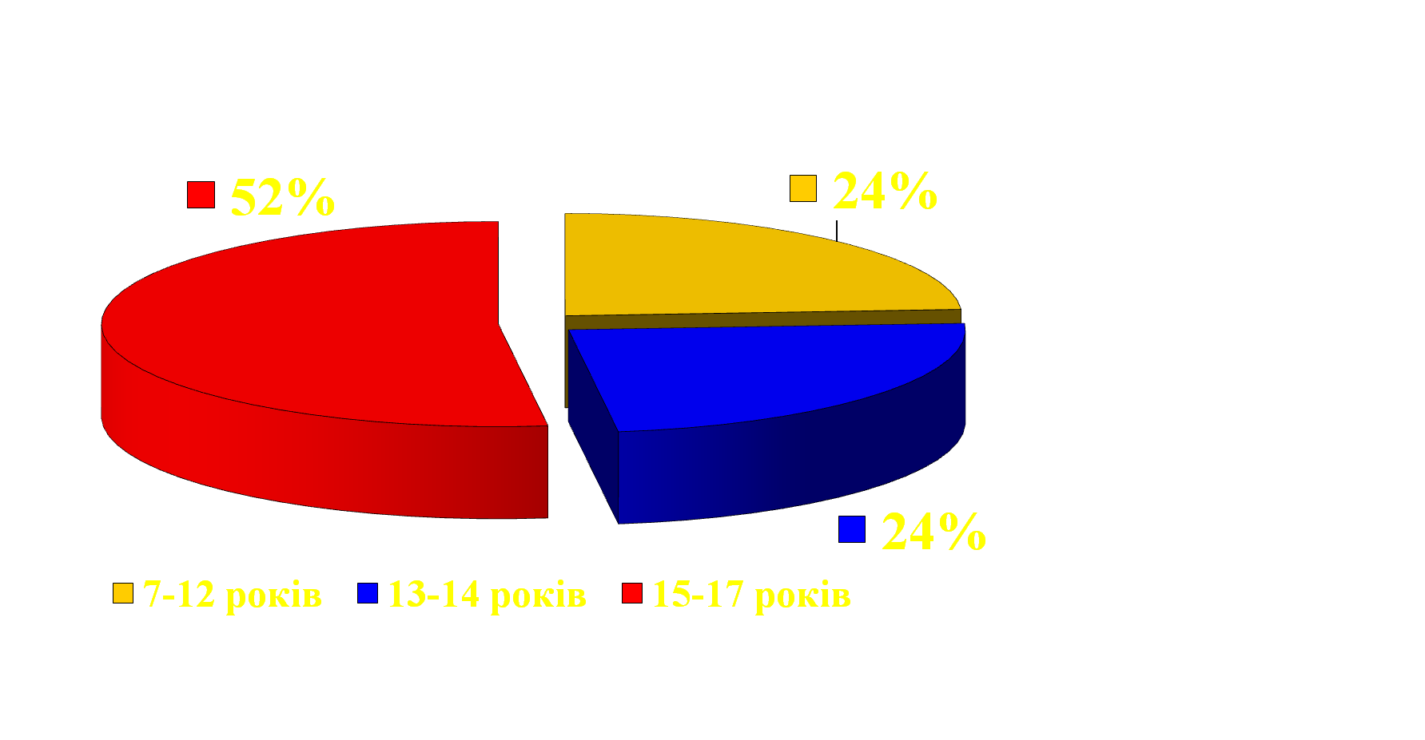
За статистикою Держкомстату України працює близько 456 тисяч дітей

Slide 23

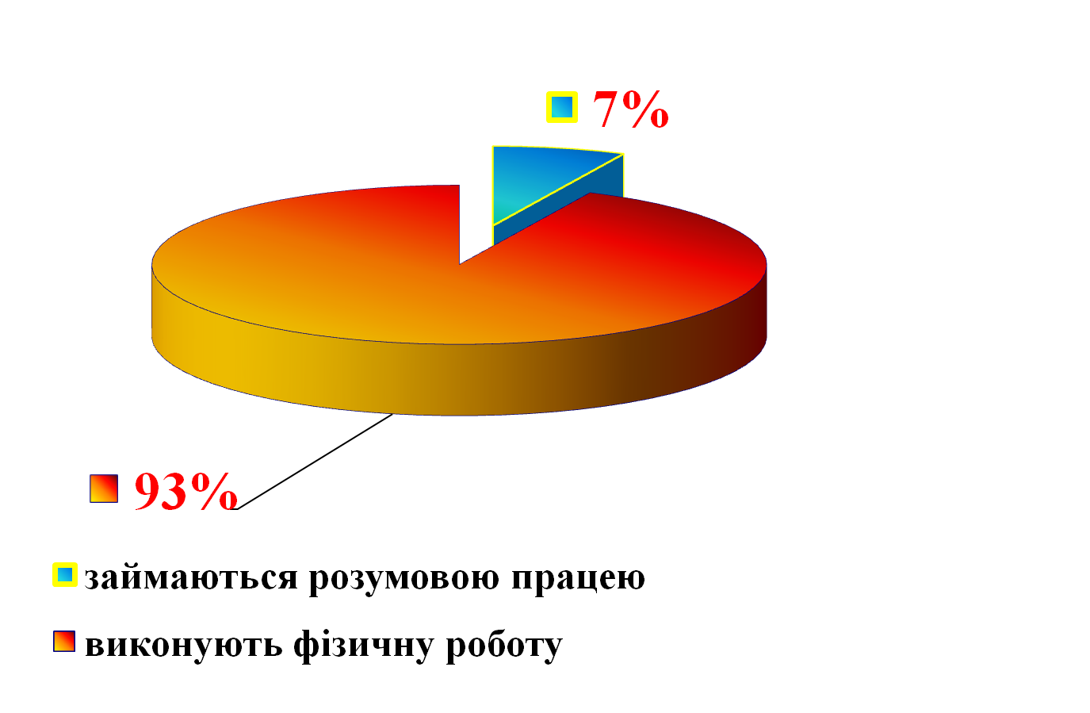
За статистичними даними з числа працюючих у віці 15—17 років :

Slide 24

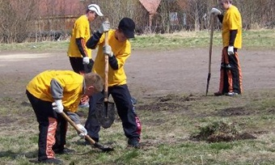
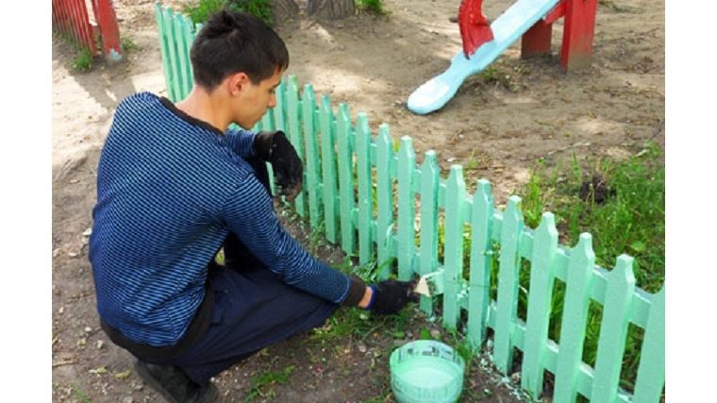


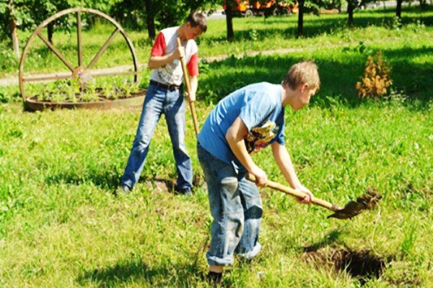
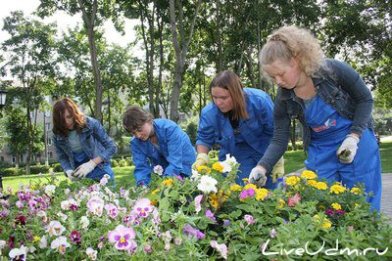
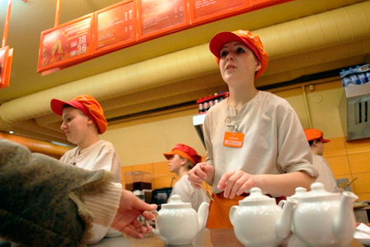

Slide 25

12 червня під егідою ООН починаючи з 2002 року відзначається Всесвітній день боротьби за ліквідацію дитячої праці (World Day Against Child Labour), встановлений Міжнародною організацією праці, що бореться з проявами експлуатації дітей на різних рівнях.

Slide 26

Закінчити речення:
Трудовий договір – це угода між працівником і ……
Договір з неповнолітніми має бути укладено лише в …… формі.
Для прийняття на роботу необхідно написати ….
Яка тривалість робочого часу для дітей віком14-16 років…..
Чи можуть неповнолітні працювати у нічний час ?
Не допускається прийом на роботу осіб, молодше ……
Чи застосовується для неповнолітніх строк випробувального терміну при прийомі на роботу?
Заробітна плата – це винагорода, яка виплачується працівнику за …
Основний законодавчий акт, який комплексно регулює трудові відносини між працівником та роботодавцем, це - …
З якого віку допускаються неповнолітні працевлаштуватися за згодою батьків …
Чи мають право неповнолітні на відпустку?
Чи дозволяється особам молодшим вісімнадцяти років, підіймання і переміщення речей, маса яких перевищує встановлені для них граничні норми.?

Slide 27
Домашнє завдання
Опрацювати параграф 19, стор.141-143, 147-149,
завд 15, стор.150(письмово)

Slide 28
Вивчайте і знайте свої права, бо без їх знання не знатимете, що захищати!
Дякую за увагу!

